Slide 1
Státy Evropské Unie
Vytvořil Tomáš Galle, číslo 7

Slide 2
Informace
Všechny informace z této prezentace pocházejí ze serveru wikipedia.org. Autor prezentace nebere žádnou zodpovědnost za chybné informace. Prezentace byla vytvořena podle informací z 23. června 2012. Později mohou být některé informace neplatné.

Slide 3
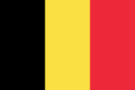
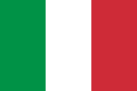
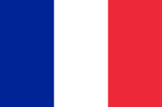
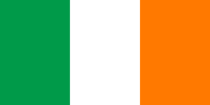
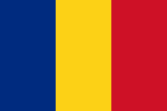
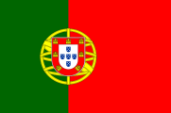
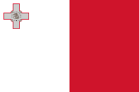
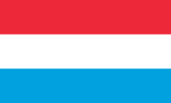
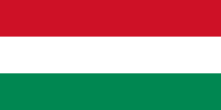
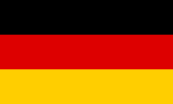
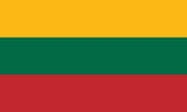
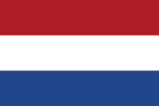
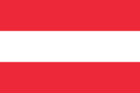

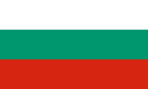
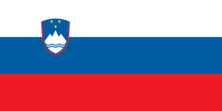
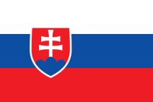
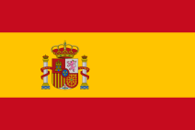
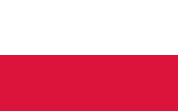
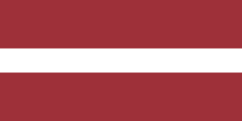
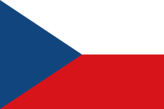
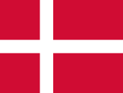
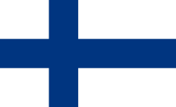
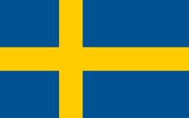


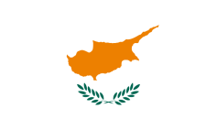


Vyberte si zemi
* Kliknutím na vlajku se přesměrujete na snímky o jednotlivých zemích
<- Kliknutím na tuto ikonu se přesměrujete zpět na tuto stránku
Ukončit prezentaci

Slide 4
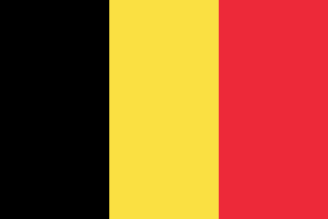
Belgie
Rozloha: 30 529 km²
Počet obyvatel: 10 583 382 lidí
Oficiální jazyky: nizozemština , francouzština, němčina
Ústavní zřízení: federativní konstituční monarchie
Měna: euro

Slide 5

Brusel

Slide 6

Bulharsko
Rozloha: 110 993,6 km²
Počet obyvatel: 7 262 675 lidí
Oficiální jazyk: bulharština
Ústavní zřízení: parlamentní republika
Měna: lev

Slide 7
Sofie

Slide 8

Česká republika
Rozloha: 78 867 km²
Počet obyvatel: 10 505 445 lidí
Oficiální jazyky: čeština, slovenština (částečně úřední na celém území)
Ústavní zřízení: parlamentní republika
Měna: koruna česká

Slide 9
Praha

Slide 10

Dánsko
Rozloha: 43 094 km²
Počet obyvatel: 5 564 219 lidí
Oficiální jazyk: dánština
Ústavní zřízení: konstituční monarchie
Měna: Dánská koruna

Slide 11
Kodaň

Slide 12
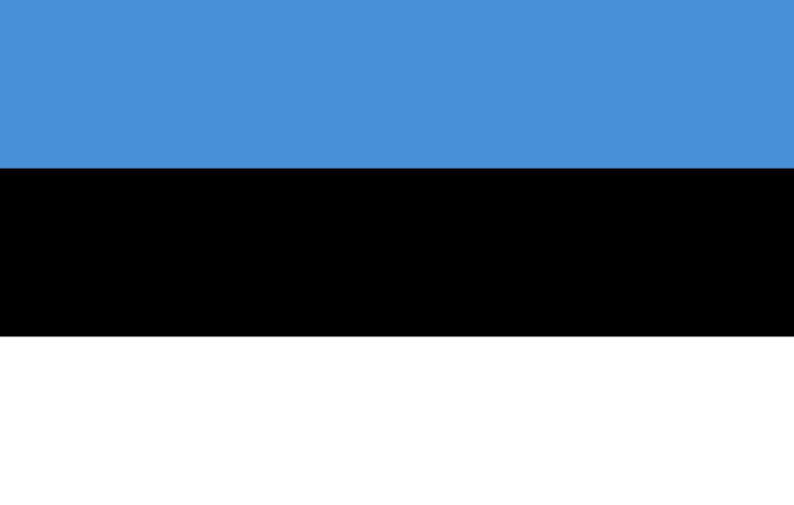
Estonsko
Rozloha: 45 226 km²
Počet obyvatel: 1 339 681 lidí
Oficiální jazyk: estonština
Ústavní zřízení: parlamentní republika
Měna: euro

Slide 13
Tallinn

Slide 14

Finsko
Rozloha: 338 145 km²
Počet obyvatel: 5 350 000 lidí
Oficiální jazyk: finština, švédština
Ústavní zřízení: parlamentní republika
Měna: euro

Slide 15
Helsinky

Slide 16
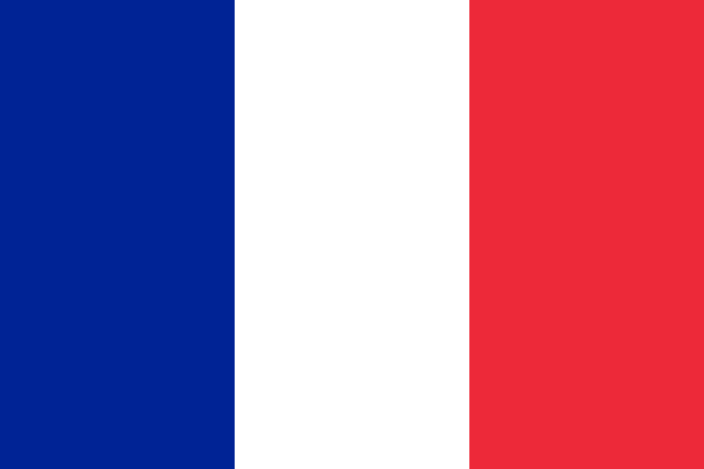
Francie
Rozloha: 547 030 km²
Počet obyvatel: 62 880 529 lidí
Oficiální jazyk: francouzština
Ústavní zřízení: poloprezidentská republika
Měna: euro

Slide 17
Paříž

Slide 18
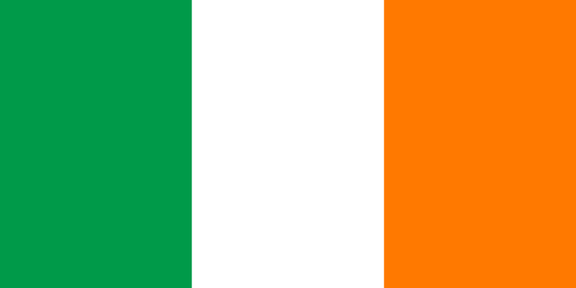
Irsko
Rozloha: 70 273 km²
Počet obyvatel: 4 234 925 lidí
Oficiální jazyk: irština, angličtina
Ústavní zřízení: parlamentní republika
Měna: euro

Slide 19
Dublin

Slide 20
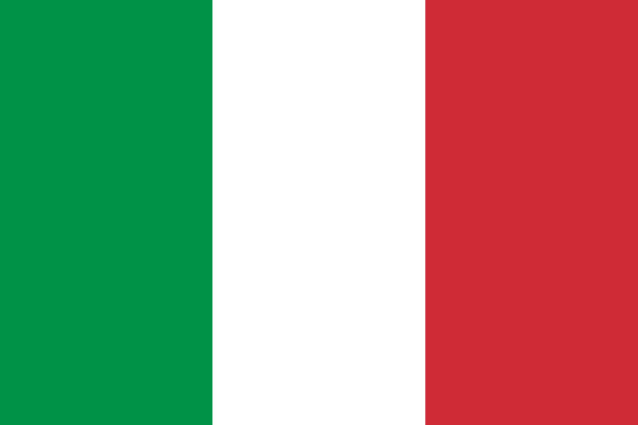
Itálie
Rozloha: 301 338 km²
Počet obyvatel: 60 115 625 lidí
Oficiální jazyk: italština
Ústavní zřízení: parlamentní republika
Měna: euro

Slide 21
Řím

Slide 22

Kypr
Rozloha: 9 251 km²
Počet obyvatel: 689 565 lidí
Oficiální jazyk: řečtina, turečtina
Ústavní zřízení: prezidentská republika
Měna: euro

Slide 23
Nikósie

Slide 24
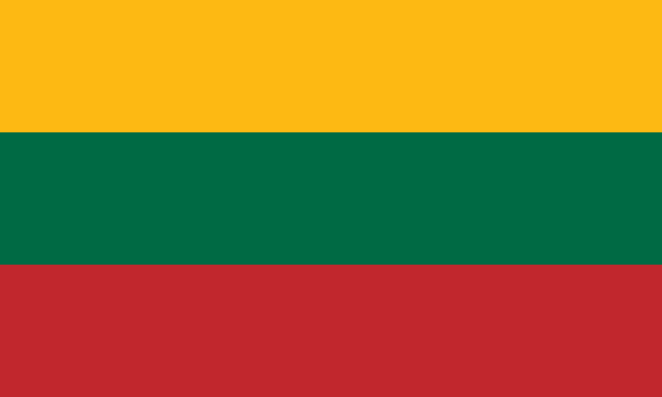
Litva
Rozloha: 65 200 km²
Počet obyvatel: 3 195 702 lidí
Oficiální jazyk: litevština (úřední), žemaitština
Ústavní zřízení: parlamentní republika
Měna: litevský litas

Slide 25
Litva

Slide 26
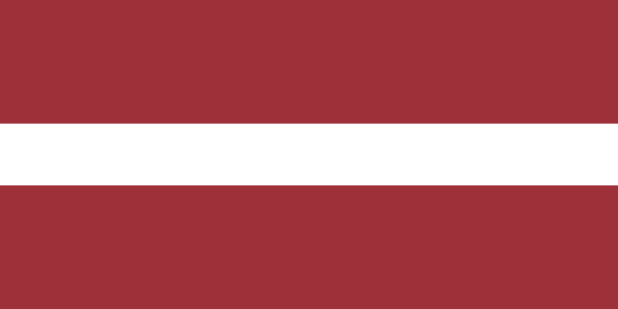
Lotyšsko
Rozloha: 64 589 km²
Počet obyvatel: 2 248 000 lidí
Oficiální jazyk: lotyština
Ústavní zřízení: parlamentní republika
Měna: lotyšský lat

Slide 27
Lotyšsko

Slide 28
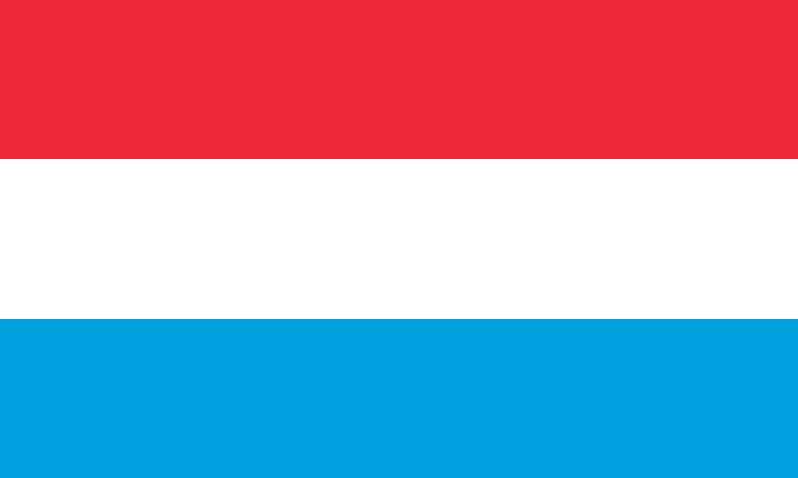
Lucembursko
Rozloha: 2 586 km²
Počet obyvatel: 491 775 lidí
Oficiální jazyk: lucemburština, němčina, francouzština
Ústavní zřízení: velkovévodství
Měna: euro

Slide 29
Lucembursko

Slide 30
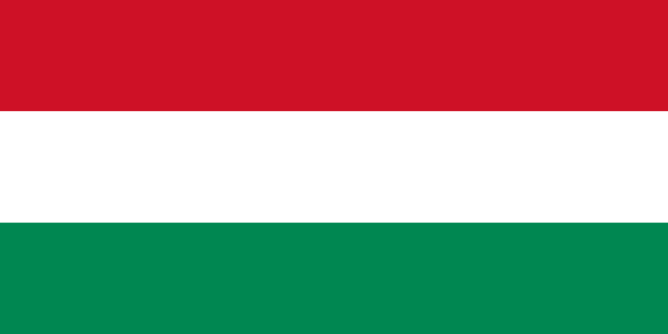
Maďarsko
Rozloha: 93 030 km²
Počet obyvatel: 9 960 000 lidí
Oficiální jazyk: maďarština
Ústavní zřízení: parlamentní republika
Měna: forint

Slide 31
Maďarsko

Slide 32
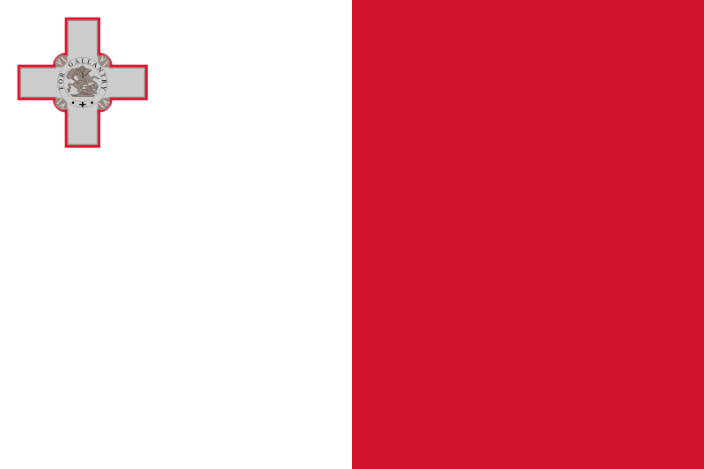
Malta
Rozloha: 316 km²
Počet obyvatel: 398 534 lidí
Oficiální jazyk: maltština, angličtina
Ústavní zřízení: parlamentní republika
Měna: euro

Slide 33
Malta

Slide 34
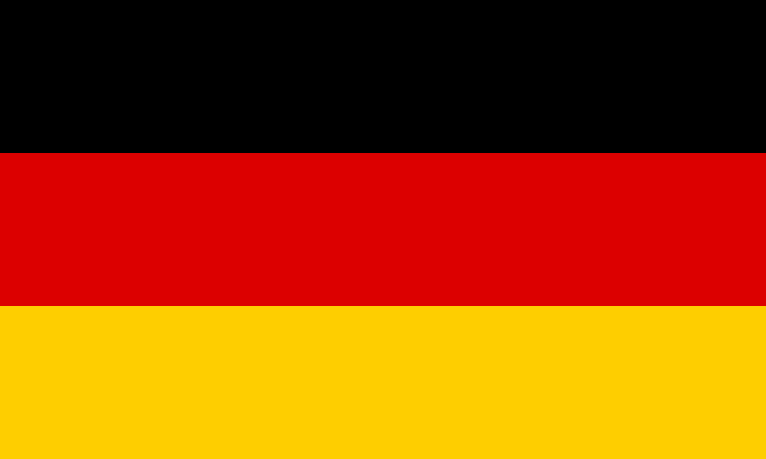
Německo
Rozloha: 357 022,9 km²
Počet obyvatel: 81 831 000 lidí
Oficiální jazyk: němčina
Ústavní zřízení: federativní parlamentní republika
Měna: euro

Slide 35
Německo

Slide 36
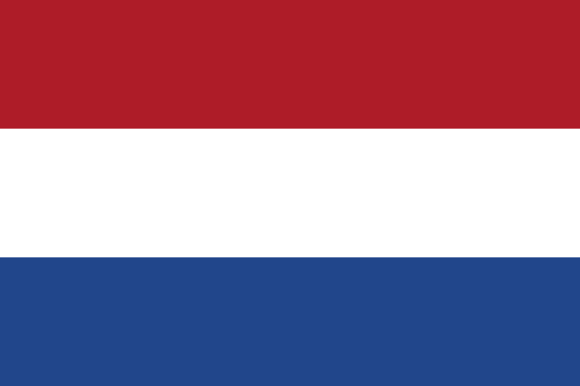
Nizozemsko
Rozloha: 41 526 km²
Počet obyvatel: 16 850 000 lidí
Oficiální jazyk: nizozemština
Ústavní zřízení: konstituční monarchie
Měna: euro

Slide 37
Nizozemsko

Slide 38

Polsko
Rozloha: 312 679 km²
Počet obyvatel: 38 501 000 lidí
Oficiální jazyk: polština
Ústavní zřízení: parlamentní republika
Měna: Złoty

Slide 39
Polsko

Slide 40

Portugalsko
Rozloha: 92 391 km²
Počet obyvatel: 10 708 692 lidí
Oficiální jazyk: portugalština
Ústavní zřízení: parlamentní republika
Měna: euro

Slide 41
Portugalsko

Slide 42
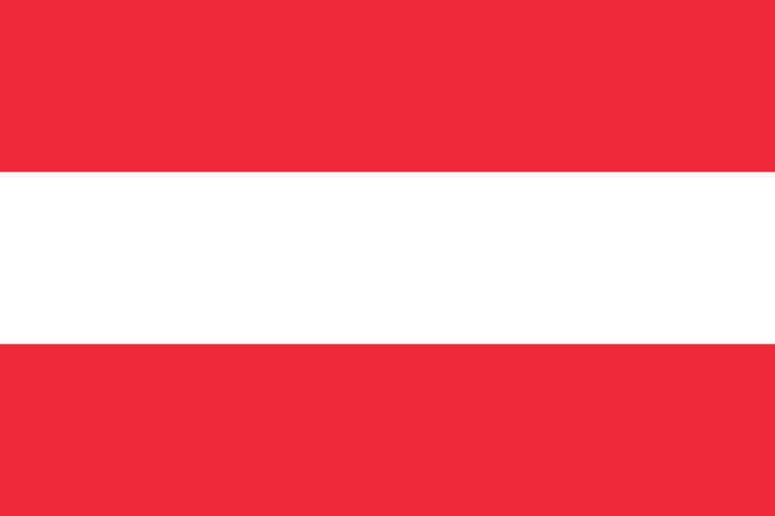
Rakousko
Rozloha: 83 871 km²
Počet obyvatel: 8 404 252 lidí
Oficiální jazyk: němčina a regionálně slovinština, chorvatština, maďarština
Ústavní zřízení: spolková republika
Měna: euro

Slide 43
Rakousko

Slide 44
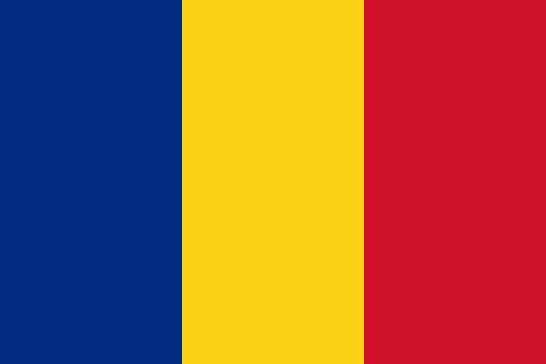
Rumunsko
Rozloha: 238 391 km²
Počet obyvatel: 19 599 506 lidí
Oficiální jazyk: rumunština a regionálně maďarština a němčina
Ústavní zřízení: poloprezidentská republika
Měna: rumunský leu

Slide 45
Rumunsko

Slide 46

Řecko
Rozloha: 131 940 km²
Počet obyvatel: 11 283 293 lidí
Oficiální jazyk: řečtina
Ústavní zřízení: parlamentní republika
Měna: euro

Slide 47
Řecko

Slide 48

Slovensko
Rozloha: 49 035 km²
Počet obyvatel: 5 440 078 lidí
Oficiální jazyk: slovenština (úřední), čeština (zčásti úřední), regionálně maďarština, rusínština
Ústavní zřízení: parlamentní republika
Měna: euro

Slide 49
Slovensko

Slide 50
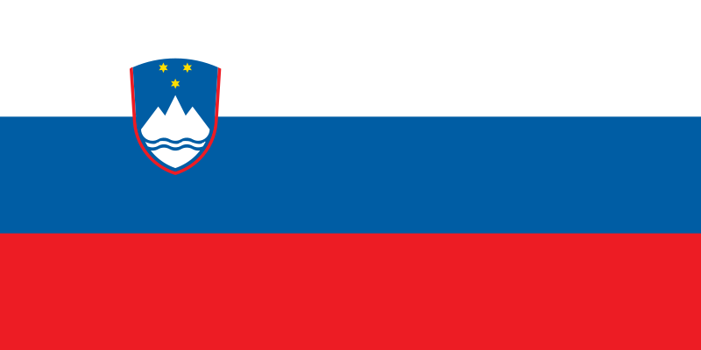
Slovinsko
Rozloha: 20 273 km²
Počet obyvatel: 1 964 036 lidí
Oficiální jazyk: slovinština
Ústavní zřízení: parlamentní republika
Měna: euro

Slide 51
Slovinsko

Slide 52

Spojené království
Rozloha: 243 610 km²
Počet obyvatel: 62 041 000 lidí
Oficiální jazyk: angličtina
Ústavní zřízení: parlamentní monarchie
Měna: Libra šterlinků

Slide 53
Spojené království

Slide 54
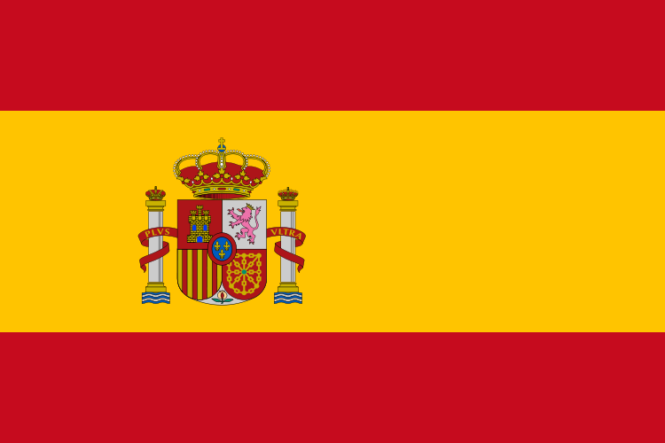
Španělsko
Rozloha: 504 782 km²
Počet obyvatel: 46 063 511 lidí
Oficiální jazyky: španělština, regionálně katalánština, baskičtina, galicijština
Ústavní zřízení: konstituční monarchie
Měna: euro

Slide 55
Španělsko

Slide 56

Švédsko
Rozloha: 449 964 km²
Počet obyvatel: 9 316 000 lidí
Oficiální jazyk: švédština
Ústavní zřízení: konstituční monarchie
Měna: švédská koruna

Slide 57
Švédsko

Slide 58
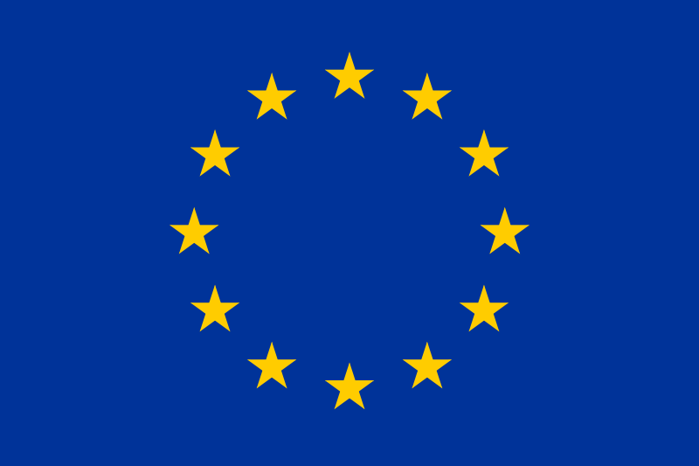
Děkuji za pozornost
Zdroje: www.wikipedia.org
www.veryicon.com
Kliparty společnosti Microsoft

